Slide 1

R ile Hiyerarşik Lineer Modelleme (HLM)
Musa SADAK, Ph.D.
Eğitim Fakültesi
Eğitim Programları ve Öğretim ABD
29-30 Mayıs 2021
Notes:
Introduction of me.
Musa Sadak
Mathematics Education 2nd Year Doctoral Student
In this paper, TIMSS and National Placement Tests

Slide 2


HLM Teorik Altyapısı
KASTAMONU ÜNİVERSİTESİ

Slide 3
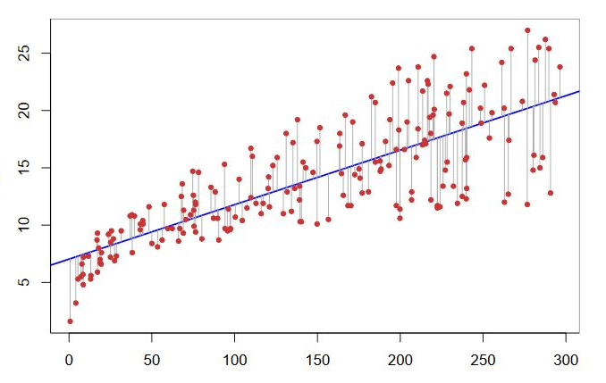

y = 7 + 0.1x (matematiksel olarak) y=mx+n (m: eğim, n: ekseni kestiği nokta)
Başarı puanı = 7 + 0.1*Evdeki kitap sayısı (değerler sembolik)
Başarı puanı 20, evinde 200 kitap bulunan öğrenciyi düşünelim.
20 = 7 + 0.1*200 → 20 = 7 + 20 → 20 = 27 ?
Başarı Puanı
Intercept (kesişim)
Evdeki kitap sayısı
KASTAMONU ÜNİVERSİTESİ
Notes:
Musa

Slide 4
Başarı puanı = 7 + 0.2*Evdeki kitap sayısı + Hata değeri (residual)
One-level: Y_{i} = B₀ + B₁*X₁ + B₂*X₂ + e_{i}
Multilevel: Y_{ij} = B₀ + B₁*X_{ij} + B₂*X_{ij} + u_{j} + e_{ij}
KASTAMONU ÜNİVERSİTESİ
Notes:
Musa

Slide 5
Modelimiz temelde literatür taramasıyla elde edilen bir teoriye ve buna bağlı gelişen araştırma soru veya sorularımıza bağlı olarak belirlediğimiz bağımlı ve bağımsız değişkenlerimiz sayesinde ortaya çıkacaktır.
Örnek olarak Türkiye’deki okullar genelinde
8. Sınıf matematik öğretmenlerinin birbiriyle olan etkileşimi, öğretmenlerin ve öğrencilerin cinsiyetleri
ile
öğrenci basarisi
arasındaki ilişkiyi inceleyebiliriz.
Hangisi(leri) açıklayıcı (bağımsız), Hangisi(leri) çıktı (bağımlı) değişken?
Diğer bir deyişle, araştırma sorumuz: “Öğrenci ve öğretmenlerin cinsiyetleri ve öğretmenlerin kendi aralarında etkileşimleri ile öğrencilerin matematik basarisi arasındaki ilişki nasıldır?” olsun.
KASTAMONU ÜNİVERSİTESİ
Notes:
Musa

Slide 6
Dikkat edilmesi gereken nokta, burada bir nedensel ilişki (causal effect) ortaya konulmadığıdır. Yani öğretmen etkileşimleri ile öğrenci başarısı arasındaki ilişkinin yönü yoktur!!!
Bu bolumde, belirtilen arastirma sorusuna cevap almak adina oluşturulan HLM modelleri aciklanacaktir.
Ilk olarak, verimizdeki öğrencilerin ayni sinifta olmak münasebetiyle matematik basarisi acisindan ne derece benzerlik gösterdiğini hesaplayabilmek adina bos model teorik olarak anlatilacaktir.
Bu sekilde, elimizdeki veri setiyle oluşturulacak iki seviyeli bir modelin ne derece anlamli olduğunu belirleyebiliriz.
Sonrasinda da, iki seviyeli modelimizi yine teorik olarak olusturacagiz.
KASTAMONU ÜNİVERSİTESİ
Notes:
Musa

Slide 7
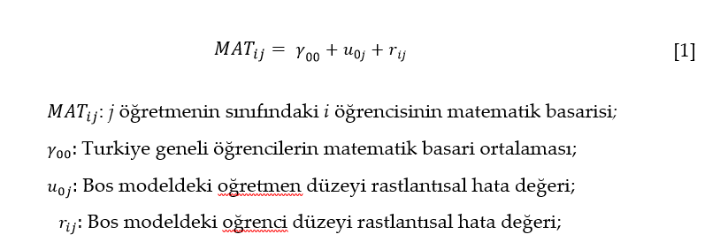
Boş Model (Empty Model)
Öğrenci Başarısı = 500 + 50 + 25
Örnekler?
KASTAMONU ÜNİVERSİTESİ
Notes:
Musa

Slide 8
U0j deki değişkenlik (varyans) = $σ_{u_{0}}^{2}$
rij deki değişkenlik (varyans) = $σ_{r}^{2}$
KASTAMONU ÜNİVERSİTESİ
Notes:
Musa

Slide 9
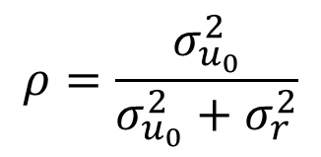
U0j deki değişkenlik (varyans) = $σ_{u_{0}}^{2}$
rij deki değişkenlik (varyans) = $σ_{r}^{2}$
ICC (Intra-class Correlation)
$$ρ=\frac{σ_{u_{0}}^{2}}{σ_{u_{0}}^{2}+σ_{r}^{2}}$$
KASTAMONU ÜNİVERSİTESİ
Notes:
Musa

Slide 10
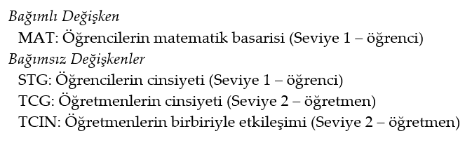
Araştırma sorumuz: “Öğrenci ve öğretmenlerin cinsiyetleri ve öğretmenlerin kendi aralarında etkileşimleri ile öğrencilerin matematik basarisi arasındaki ilişki nasıldır?”
KASTAMONU ÜNİVERSİTESİ
Notes:
Musa

Slide 11
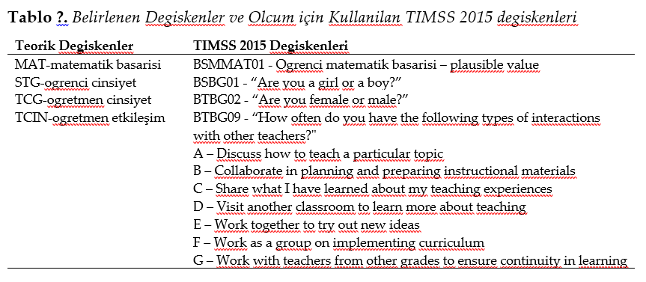
KASTAMONU ÜNİVERSİTESİ
Notes:
Musa

Slide 12
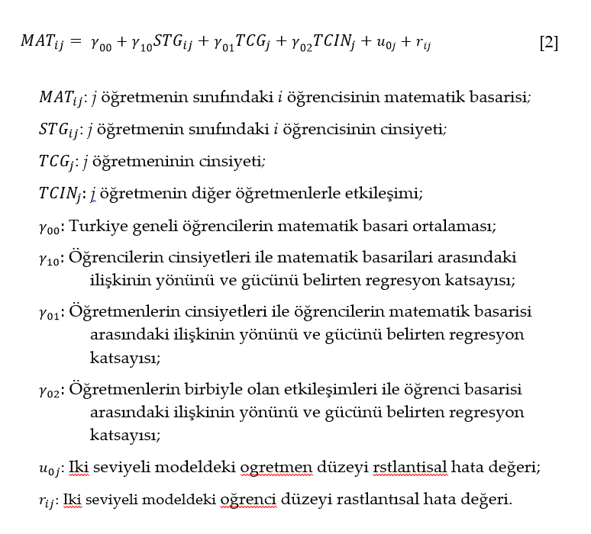
KASTAMONU ÜNİVERSİTESİ
Notes:
Musa

Slide 13
KASTAMONU ÜNİVERSİTESİ
Notes:
Musa

